Slide 1

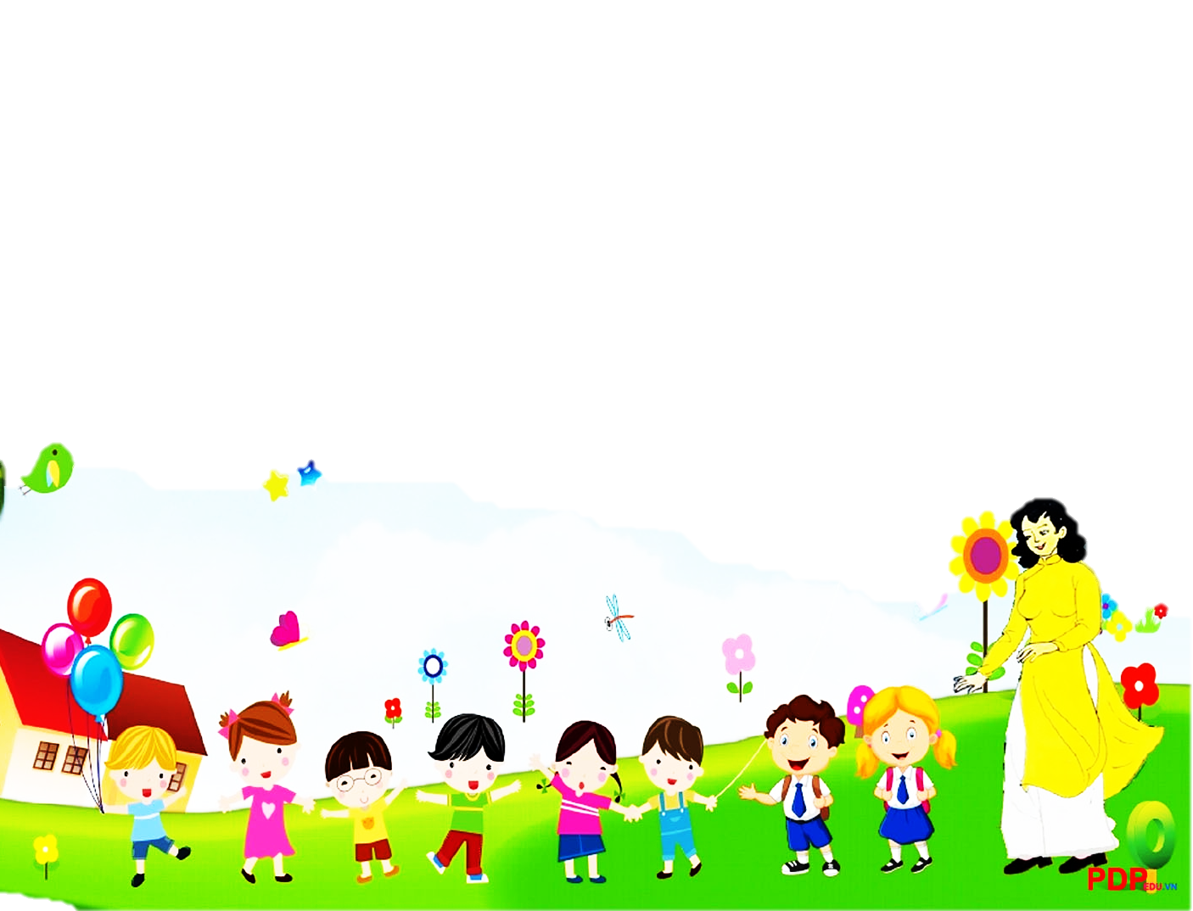
TRƯỜNG TIỂU HỌC TRƯƠNG HOÀNH
CHÀO MỪNG QUÝ THẦY CÔ
VỀ DỰ GIỜ THĂM LỚP
GIÁO VIÊN: NGUYỄN THỊ THÚY

Slide 2


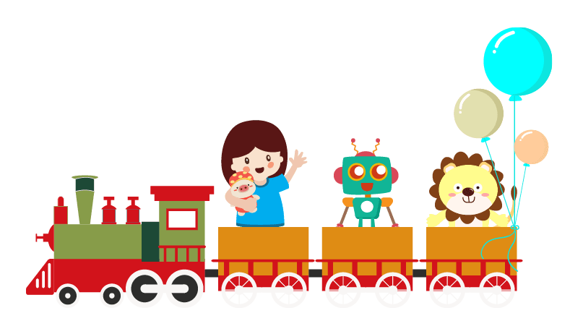
KHỞI ĐỘNG

Slide 3



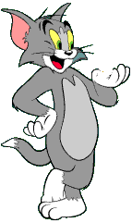



TRÒ CHƠI
RUNG CHUÔNG VÀNG
3
2
1

Slide 4

Câu 1: Chồi có thể mọc ra từ vị trí nào trên cây mía?
RUNG CHUÔNG VÀNG
a. Nách lá
b. Thân
c. Lá
Hết giờ
1
2
3
4
5

Slide 5
Câu 2: Người ta có thể sử dụng phần nào của cây hoa hồng để trồng?
RUNG CHUÔNG VÀNG
a. Cành
b. Lá
c. Rễ
Hết giờ
1
2
3
4
5

Slide 6

Câu 3:Người ta có thể sử dụng phần nào của cây hoa quỳnh để trồng?
RUNG CHUÔNG VÀNG
a. Thân
b. Rễ
c. Lá
Hết giờ
1
2
3
4
5

Slide 7


Kể tên một số con vật
mà em biết?

Slide 8

Khoa học
SỰ SINH SẢN
CỦA ĐỘNG VẬT

Slide 9
1. Sự sinh sản của động vật
Đọc mục Bạn cần biết /112 và trả lời các câu hỏi sau:
Thảo luận nhóm 4

Slide 10
1. Đa số loài vật được chia thành mấy giống? Đó là những giống nào?
- Đa số loài vật được chia thành hai giống: đực và cái.
2. Cơ quan sinh dục đực tạo ra gì?
- Cơ quan sinh dục đực tạo ra tinh trùng.

Slide 11
3. Cơ quan sinh dục cái tạo ra gì?
- Cơ quan sinh dục cái tạo ra trứng.
4. Hiện tượng tinh trùng kết hợp với trứng gọi là gì? Tạo thành gì?
- Hiện tượng tinh trùng kết hơp với trứng gọi là sự thụ tinh. Tạo thành hợp tử

Slide 12
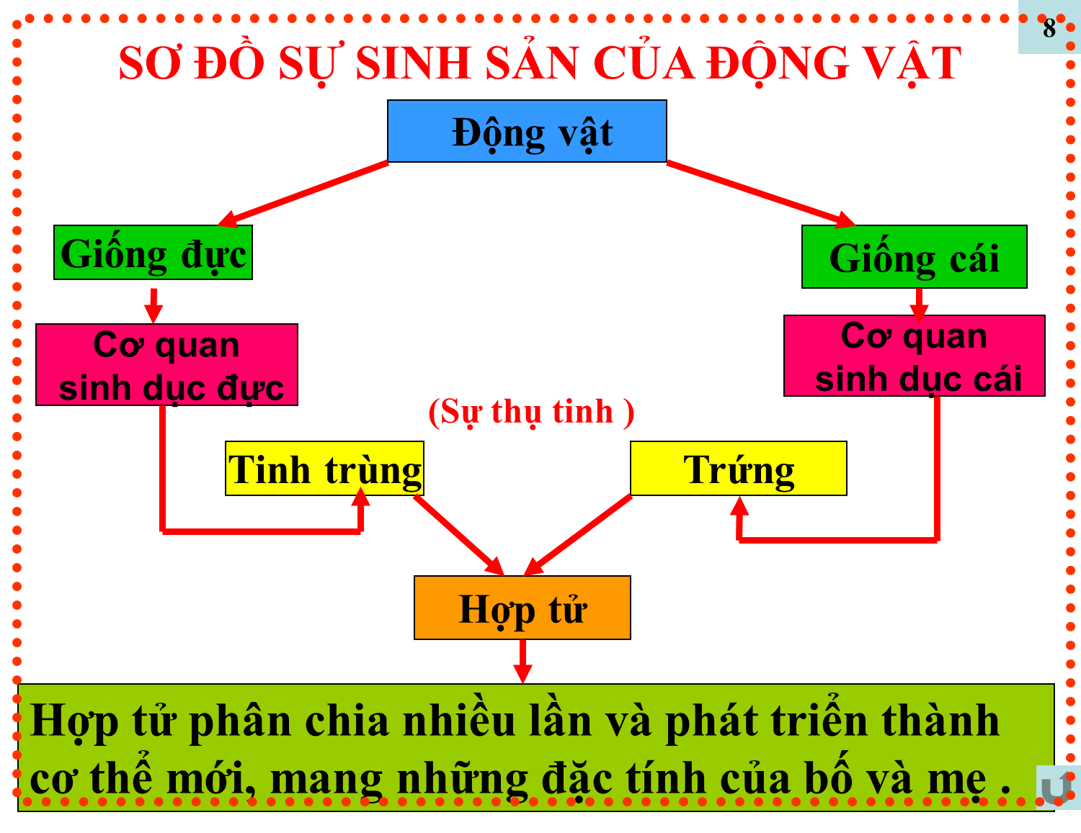

Slide 13
2. Các cách sinh sản của động vật.

Slide 14



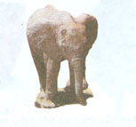
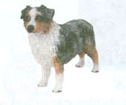
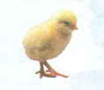
Nói tên những con vật có trong hình. Con nào nở ra từ trứng, con nào vừa được đẻ ra đã thành con ?
Thạch sùng
Nòng nọc
Con sâu
Con chó
Con gà
Con voi

Slide 15
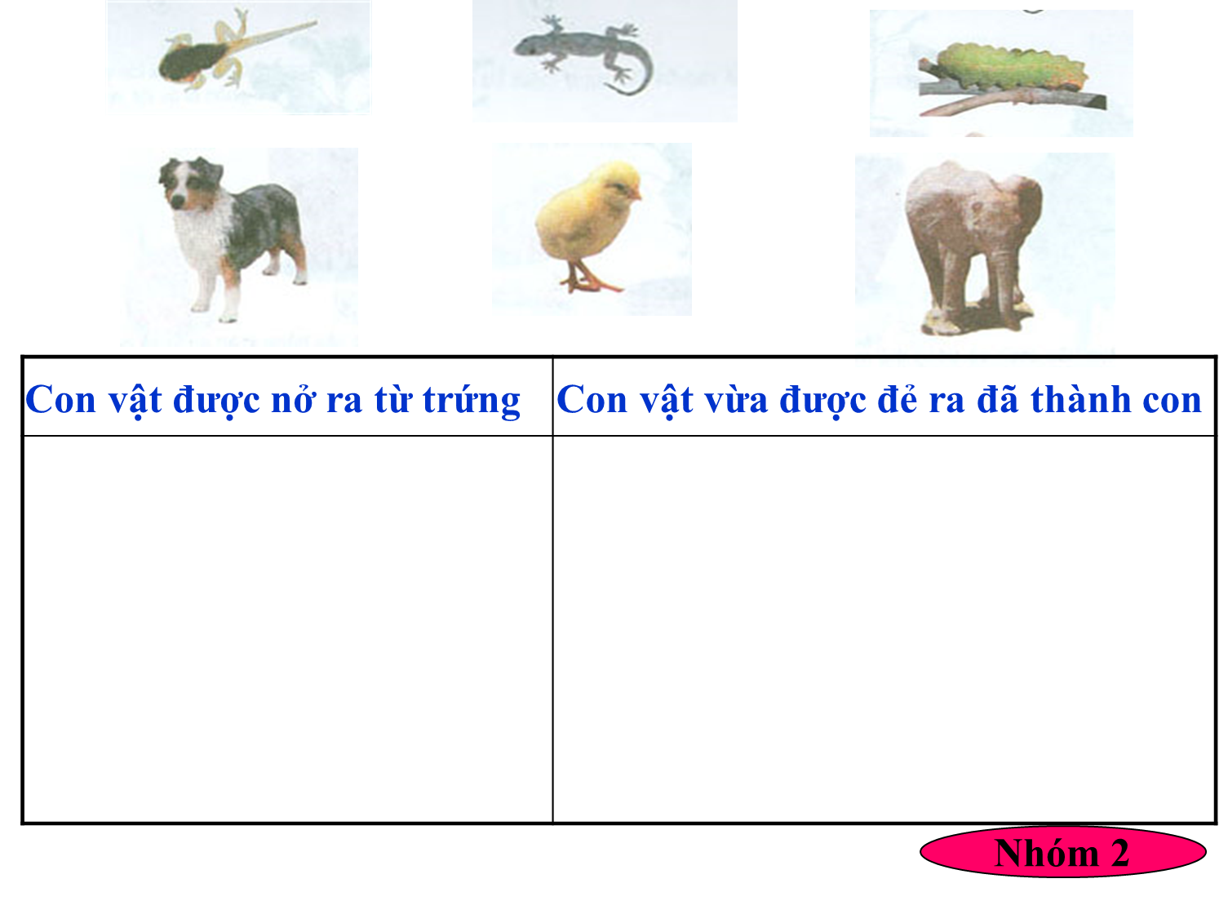
Nòng nọc
Con chó
Thạch sùng
Con voi
Con sâu
Con gà

Slide 16
Kết luận:
- Những loài động vật khác nhau thì có sự sinh sản khác nhau: có loài đẻ trứng, có loài đẻ con.

Slide 17
3. Thi kể tên các loài động vật đẻ trứng, động vật đẻ con.

Slide 18
Trò chơi:
Ai nhanh - Ai đúng

Slide 19
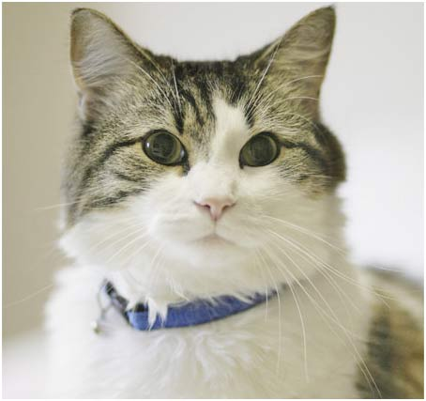
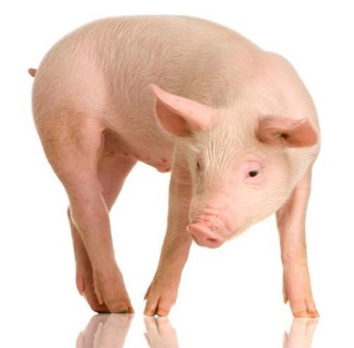
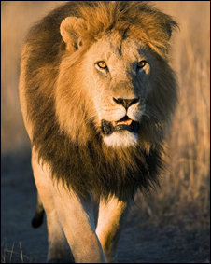
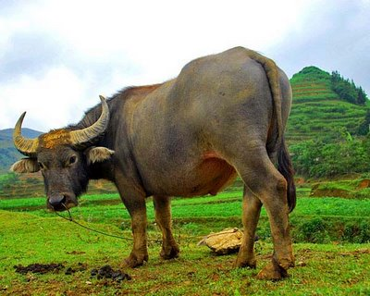
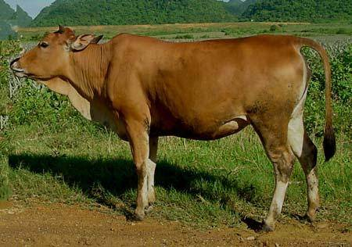
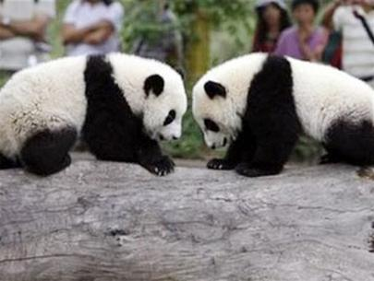
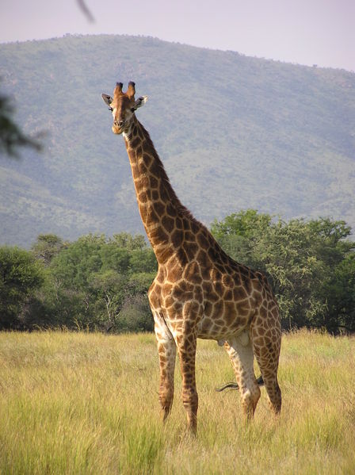
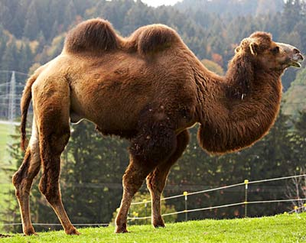
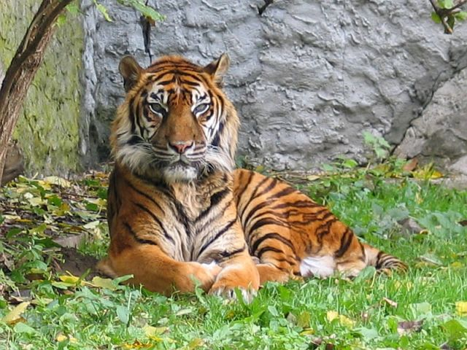
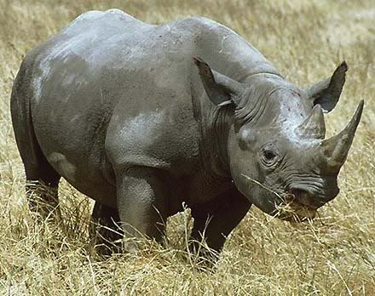
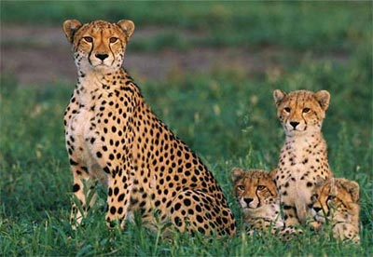
Những con vật đẻ con
con trâu
con mèo
con lợn
con sư tử
con bò
con gấu trúc
Hươu cao cổ
con sư tử
con hổ
con báo
con tê giác
con lạc đà

Slide 20
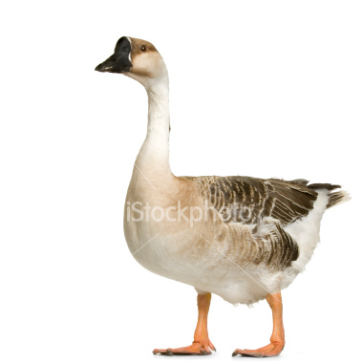
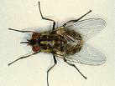
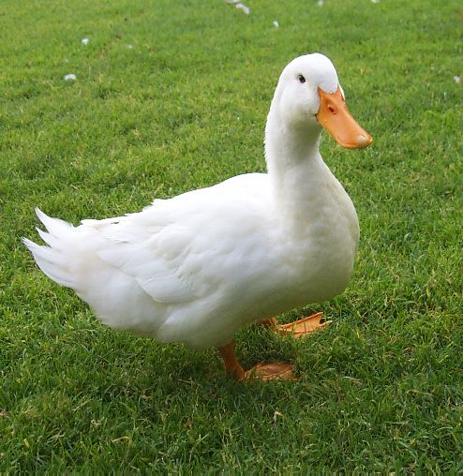
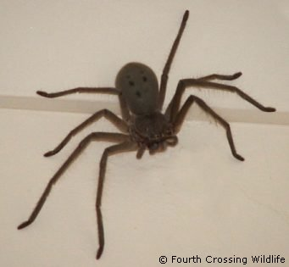
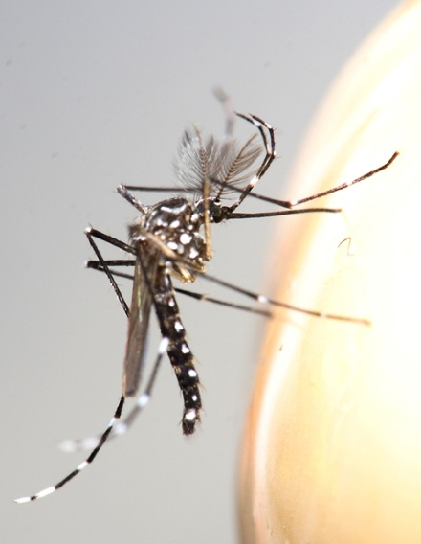
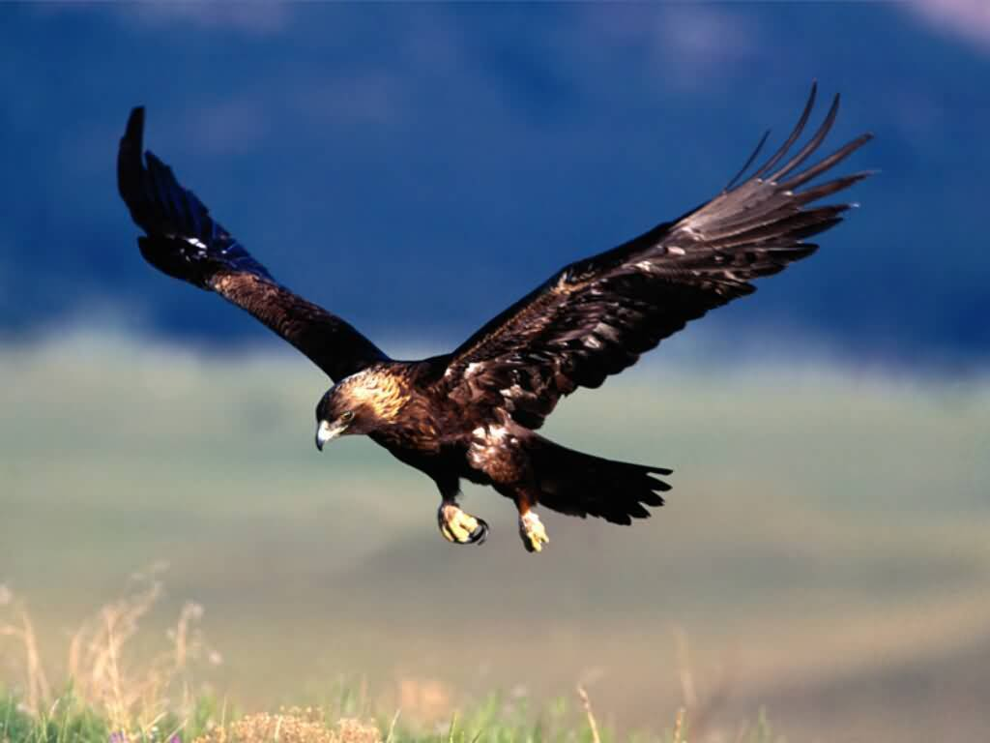
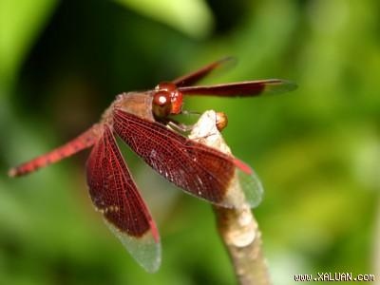
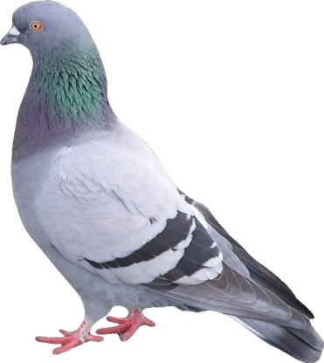
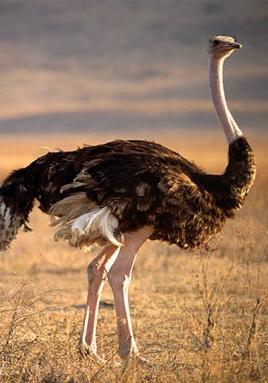
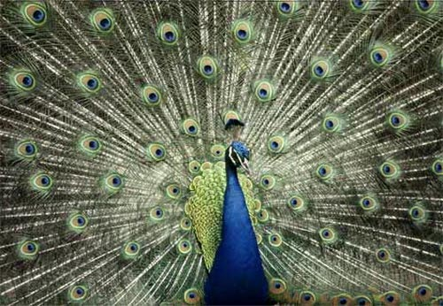
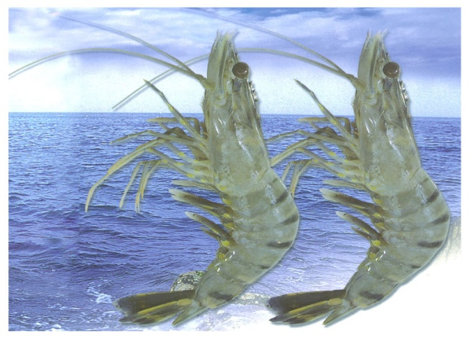

Những con vật đẻ trứng
con vịt
con ngỗng
con nhện
con ruồi
con chuồn chuồn
chim bồ câu
con chim đại bàng
con muỗi
con đà điểu
con công
con tôm
con ốc sên

Slide 21
Trong thế giới động vật rất đa dạng phong phú, có rất nhiều loài khác nhau. Có những con vật có ích nhưng cũng có những con vật có hại. Đối với những con vật có hại chúng ta nên có những biện pháp thiết thực, hữu hiệu để tiêu diệt chúng hoặc đề phòng và tránh xa. Đối với những con vật có ích chúng ta cần có ý thức bảo vệ chăm sóc chúng, không săn bắn , giết hại nó để bảo vệ môi trường thiên nhiên.
Liên hệ:

Slide 22
Trò chơi:
Đố vui

Slide 23

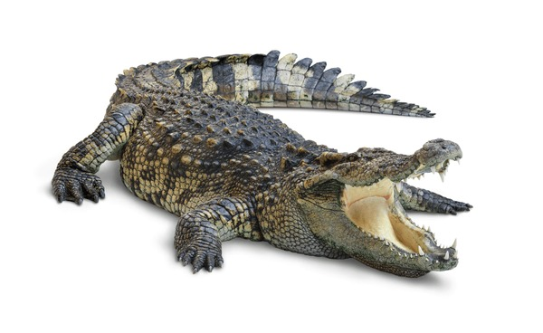
Câu 1: Là cá nhưng lại có răng
Có chân, miệng rộng lại hay khóc nhè
Là con gì? Đẻ trứng hay đẻ con?
Con cá sấu
(đẻ trứng)

Slide 24
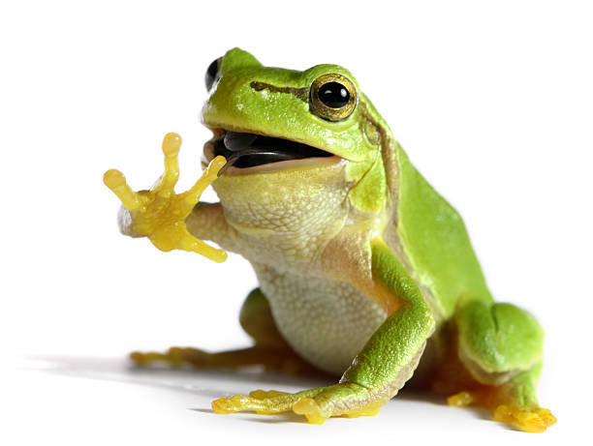
Câu 2: Mẹ thì sống ở trên bờ
Con sinh ra lại sống nhờ dưới ao
Có đuôi bơi lội lao xao
Mất đuôi tức khắc nhảy nhao lên bờ.
Là con gì? Đẻ trứng hay đẻ con?
Con ếch
(đẻ trứng)

Slide 25
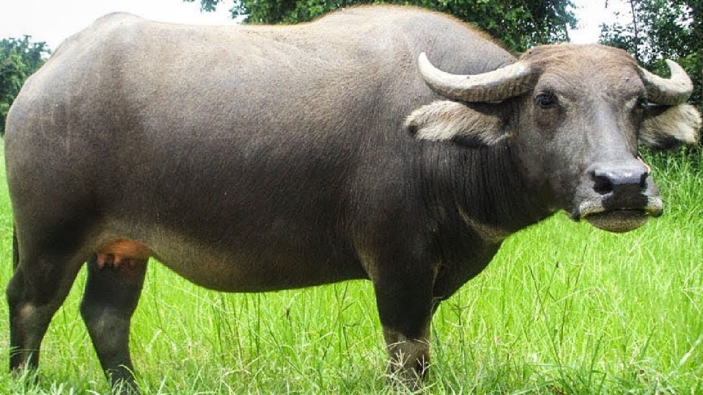
Câu 3: Bốn cây cột đình Một cái tòng teng
Hai đinh nhọn hoắt Trùng trục da đen
Hai cái lúc lắc Lại ưa đầm vũng
Là con gì? Đẻ trứng hay đẻ con?
Con trâu
(đẻ con)

Slide 26
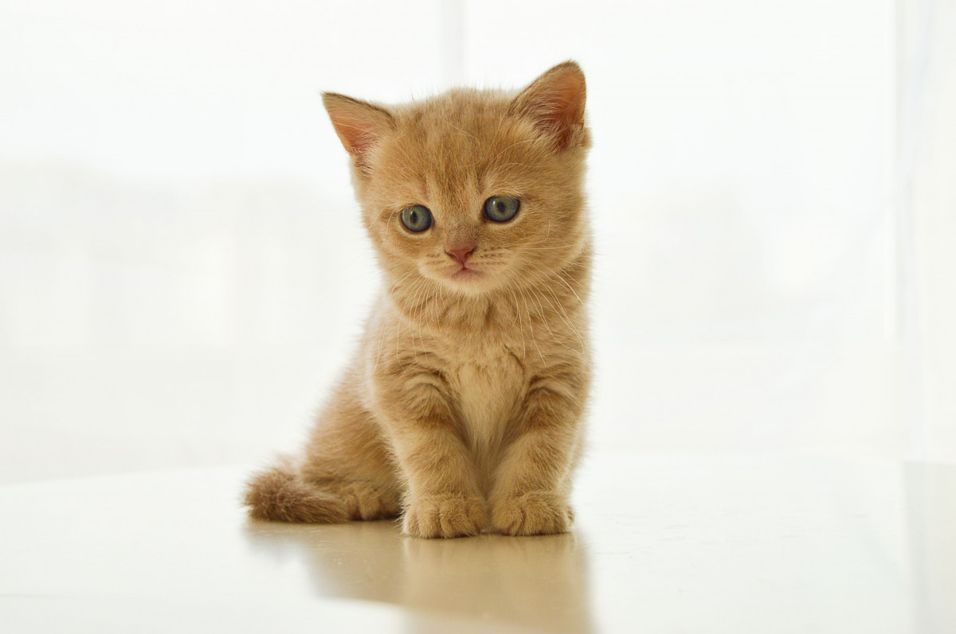
Câu 4: Ban ngày thanh thản ung dung
Ban đêm lùng sục truy tìm chẳng ngơi
Những quân trộm cắp của người
Ra công tìm tòi săn bắt chẳng tha
Là con gì? Đẻ trứng hay đẻ con?
Con mèo
(đẻ con)

Slide 27

Vẽ một con vật mà em yêu thích.
Chuẩn bị bài sau.

